Slide 1
/Projeto Final de Algoritmos e Programação
Alunos: João Pedro Fonseca
Júlia Cerqueira Brito Rosa
Lucas Soares Garcia

Slide 2
<Projeto sobre o perfil de pessoas frequentando sessões de um cinema em Brasília>
Possui 9 validações, uma branch para cada integrante e foi feito em trios

Slide 3

/Menu do Código
menu:
printf("Bem vindo ao Cinema! Escolha a opção desejada:\n\n"); // Imprime o menu inicial;
printf("1. Iniciar análise\n2. Sair\n\nOpção: "); // Imprime o menu inicial;
scanf("%d", &opc); // Recebe a opção desejada no menu inicial
.
if (opc == 2) // Validação das opções do menu inicial (1);
{
printf("\nFinalizando...\n");
exit(0); // Finalizando o programa;
}
else if (opc != 1) // Validação das opções do menu inicial (2);
{
system("cls");
printf("#AVISO: Digite uma opção válida!\n\n");
goto menu; // Retornando ao menu para digitar a opção desejada novamente;
}
Voltar.

Slide 4




/Variáveis
/01
/Quantidade de Sessões
/02
/Quantidade de pessoas que assistiram ao filme
/03
/Sexo Feminino ou Masculino
/04
/Tipo de ingresso
Voltar.

Slide 5




/Variáveis
/05
/Nome do filme, Quantidade de pessoas do sexo Feminino e Masculino
/06
/Quantidade de pessoas por classificação de idade
/07
/Quantidade de pessoas maiores de idade
/08
/ Total arrecadado em cada sessão
Voltar.

Slide 6
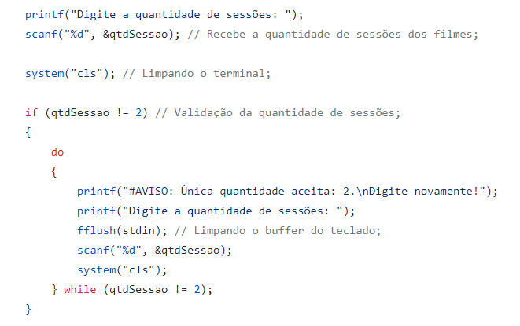
/01
/Validação da quantidade de sessões
Voltar.

Slide 7
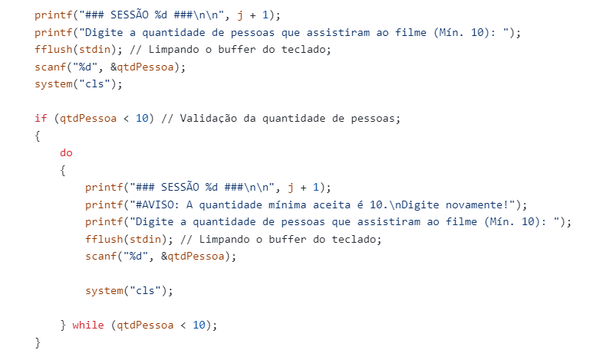
/02
/Quantidade de pessoas que assistiram ao filme
Voltar.

Slide 8
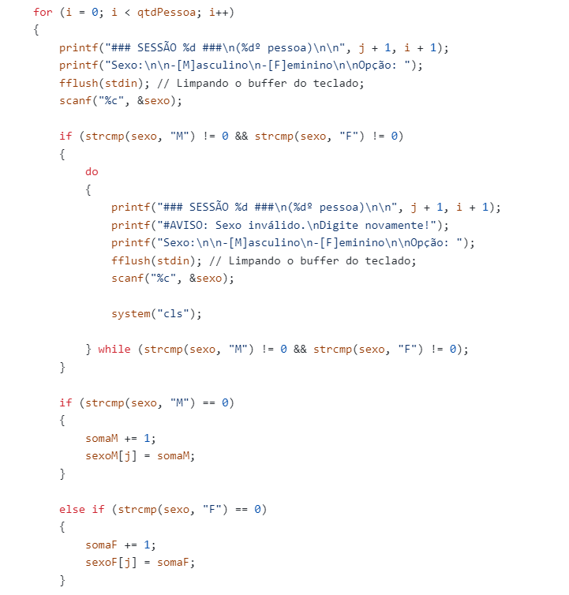
/03
/Solicitação e validação de sexo e idade
Voltar.

Slide 9
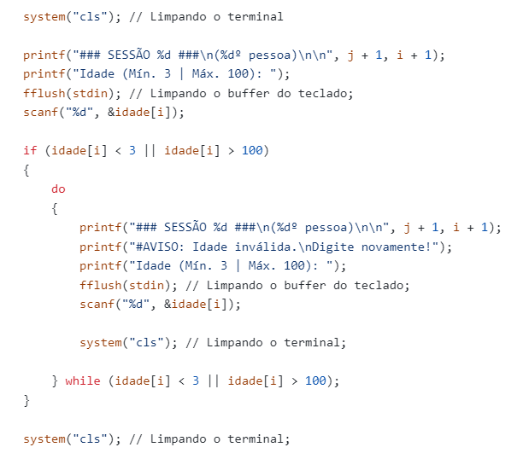
/03.2
/Solicitação e validação de sexo e idade
Voltar.

Slide 10
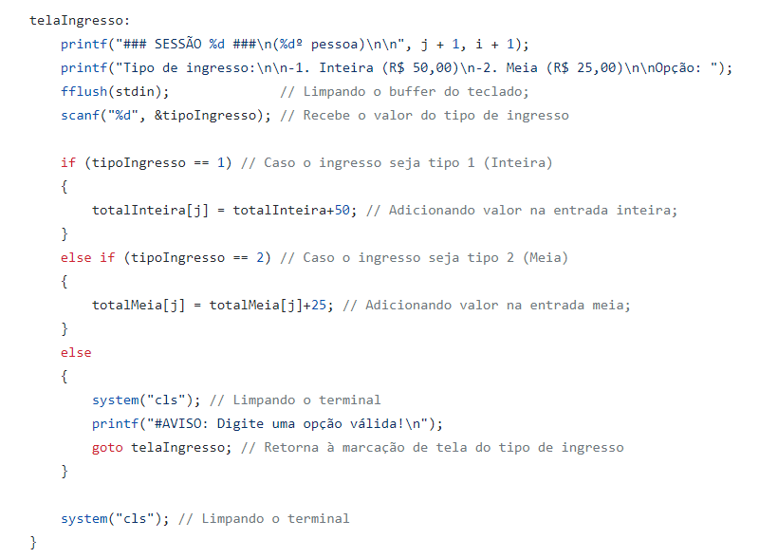
/04
/Apresentar ingressos de Inteira e Meia, e soma do valor
Voltar.

Slide 11
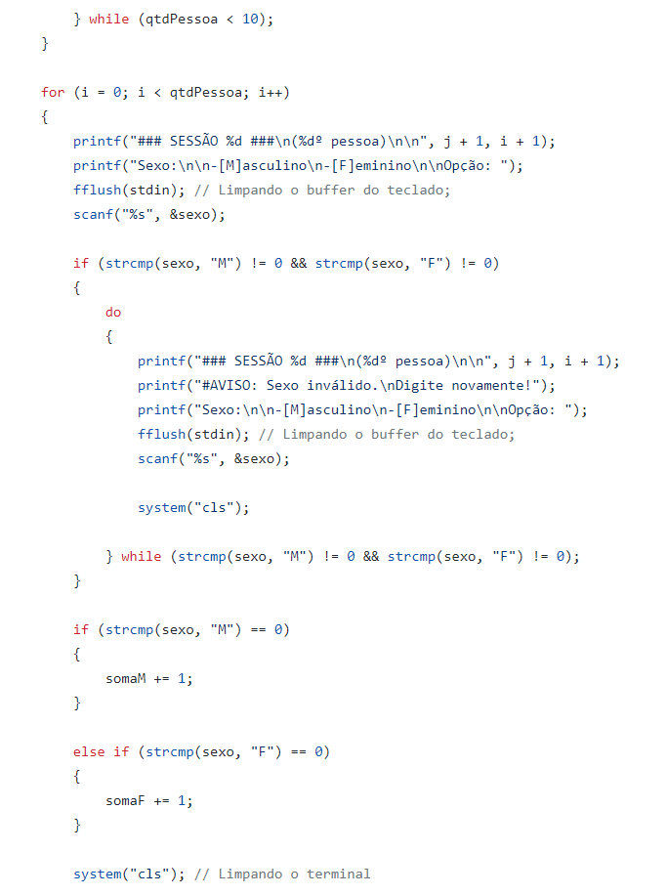

/05
/Nome do filme, Quantidade de pessoas do sexo F e M que assistiram
Voltar.

Slide 12
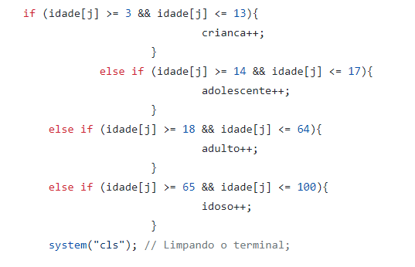
/06
/Quantidade de pessoas por classificação de idade
Voltar.

Slide 13
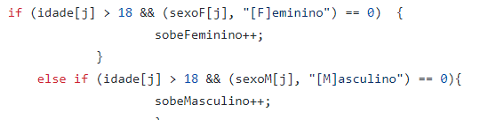
/07
/Quantidade de pessoas maiores de idade do sexo F e M presentes
Voltar.

Slide 14
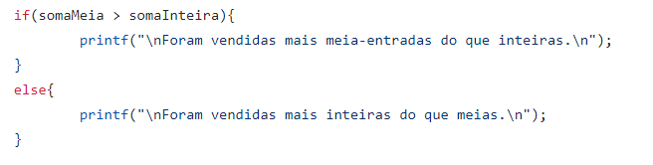
/08
/Valor total arrecadado por sessão e se foram mais inteiras do que meias
Voltar.

Slide 15
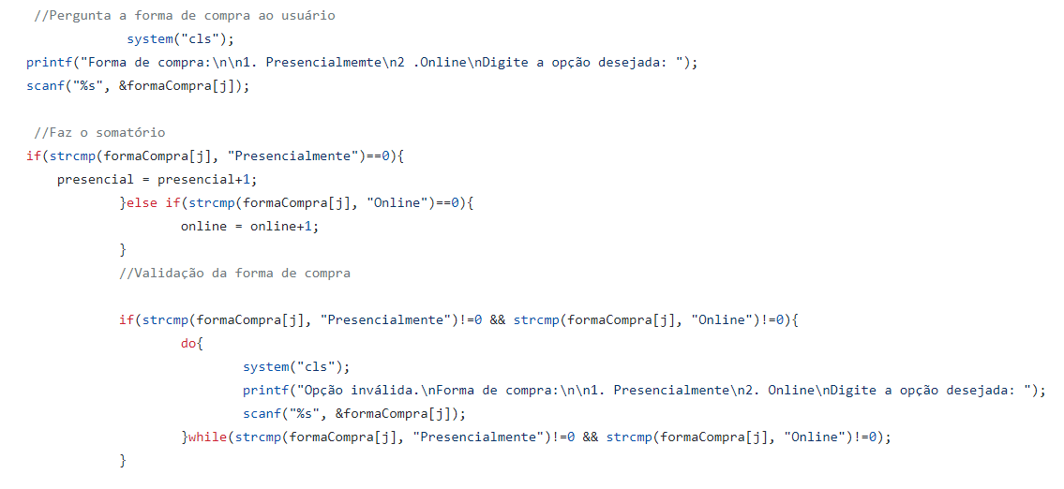
/09
/Informar quantos ingressos foram comprados virtualmente ou presencialmente
Voltar.

Slide 16
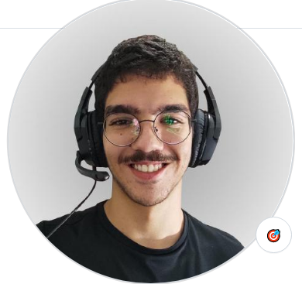
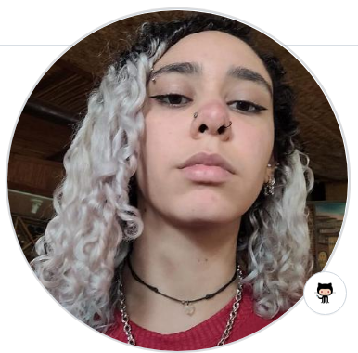
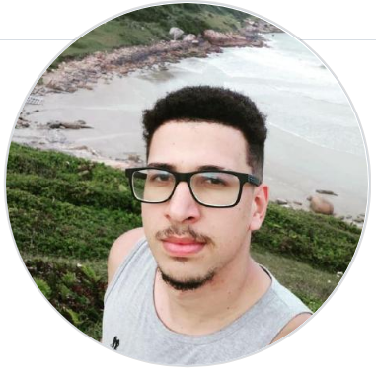
/Obrigado!
Grupo 09
- ADS
Voltar.

